Slide 1
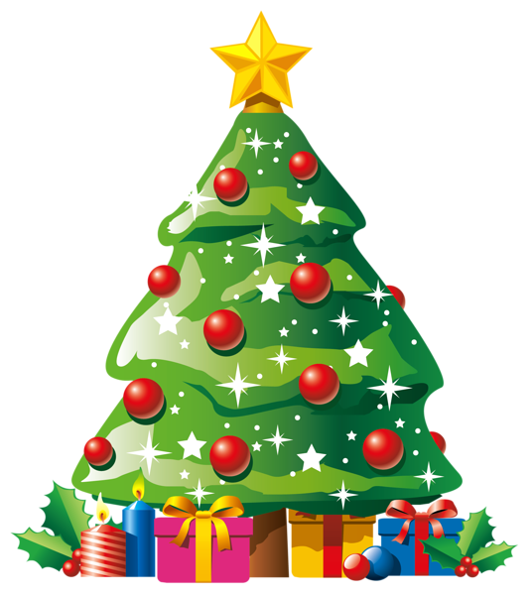
Wir schmücken den Weihnachtsbaum
Tajana Tomoković

Slide 2
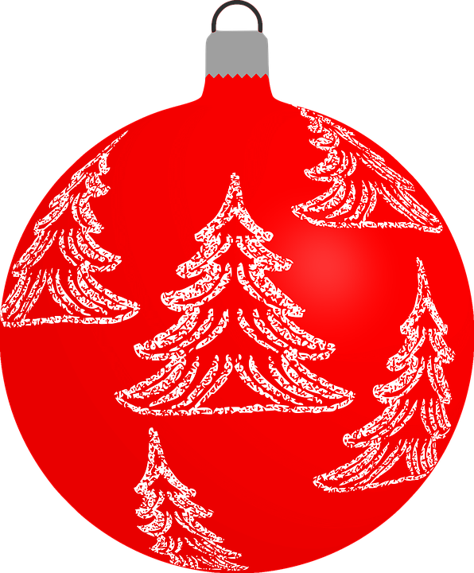
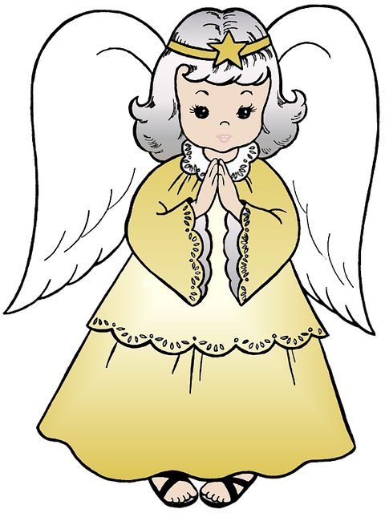
🎄Der Weihnachtsbaum🎄
der Stern
die Kerze
der Engel
die Kugel
die Glocke

Slide 3
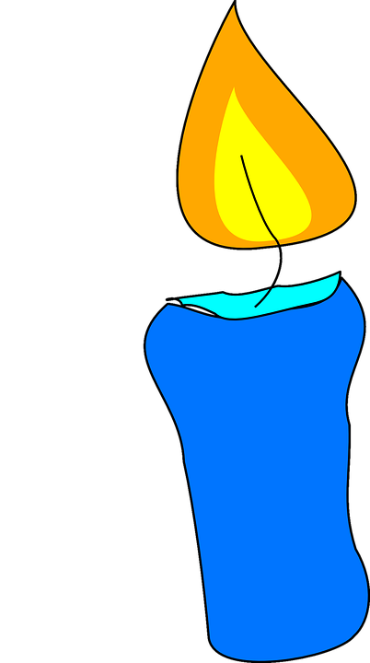
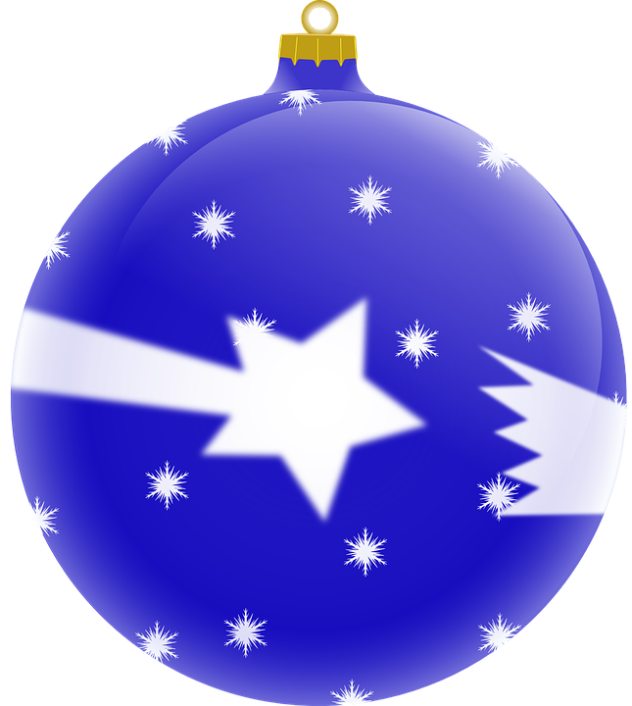
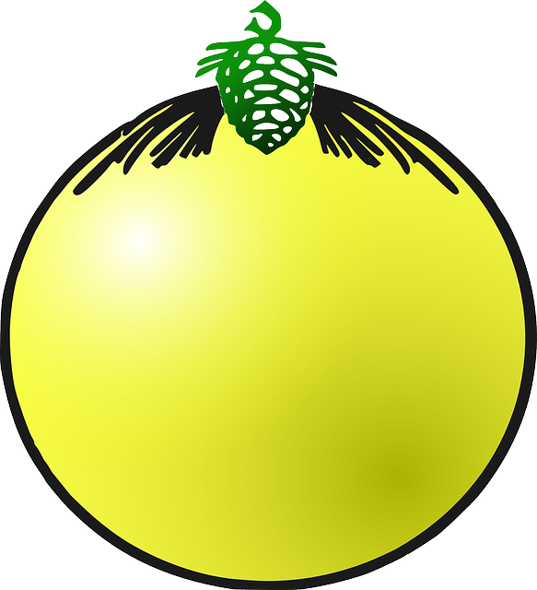
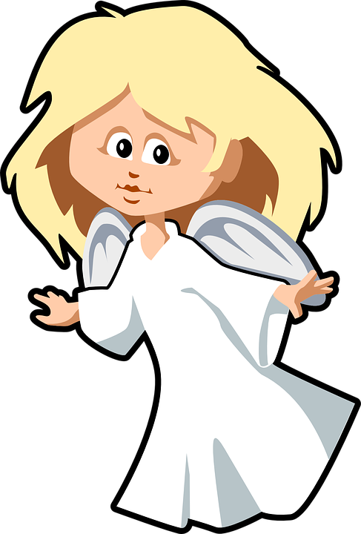
Es ist Heiligabend. Kinder schmücken den Weihnachtsbaum. Zuerst zehn Kerzen. Dann acht Kugeln: zwei sind rot, eine ist blau, drei sind gelb und zwei lila. Auf dem Baum sind noch drei weiße Engel und fünf Glocken aus Gold. Auf der Spitze ist ein Stern.

